Slide 1
Ošetřovatelská péče o ženu v primární gynekologické péči
CZ.02.2.69/0.0/0.0/16_015/0002400
ROZVOJ VZDĚLÁVÁNÍ NA SLEZSKÉ UNIVERZITĚ V OPAVĚ

Slide 2
ANATOMIE A FYZIOLOGIE GYNEKOLOGICKÝCH ORGÁNŮ, MENSTRUAČNÍ CYKLUS
Doc. PhDr. Yvetta Vrublová, Ph.D.

Slide 3
1. Anatomie porodních cest
Tvrdé cesty porodní (kostěná pánev)
os sacrum (křížová),
os coccigis (kostrč),
os coxae (pánevní)
os illium (kyčelní),
os ischii (sedací),
os pubis (stydká))

Slide 4
ZEVNÍ POHLAVNÍ ÚSTROJÍ
-mons pubis - vyvýšenina (tukový polštář) nad stydkou sponou, hojné potní a mazové žlázy a chlupy (pubes)
- labia majora pudendi
- labia minora pudendi
- clitoris
- hymen
- glandulae vestibulares minores - četné acinózní žlázky ve sliznici předsíně, hlavě u ústí uretry
- glandulae vestibulares majores Bartholiny - bulbus vestibuli - párové erektilní těleso (žilní pleteně) pod lab. majora → poševní manžeta

Slide 6
VNITŘNÍ POHLAVNÍ ÚSTROJÍ
- ovarium
- tuba uterina / salpinx
- uterus
- vagina

Slide 8
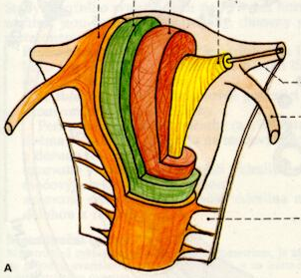
Měkké cesty porodní
Děloha (dolní děložní segment = istmus + cervix)
dutý svalnatý orgán ochraňující a vyživující vyvíjející
se zárodek (dutina je dlouhá cca 7 cm)
Fundus
Corpus
Cervix

Slide 9
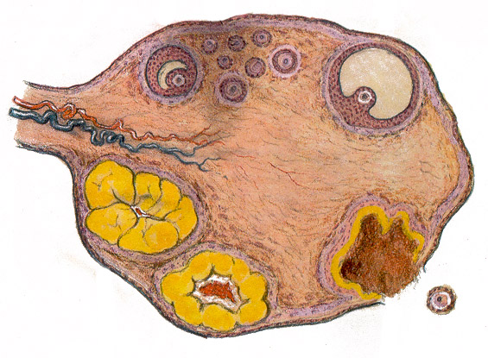
VAJEČNÍK - OVARIUM
Solidní vejčitý, oploštělý párový
2,5 – 5, 1-3, 0,6 – 1,5 ,cm
hmotnost 6 – 10g

Slide 10
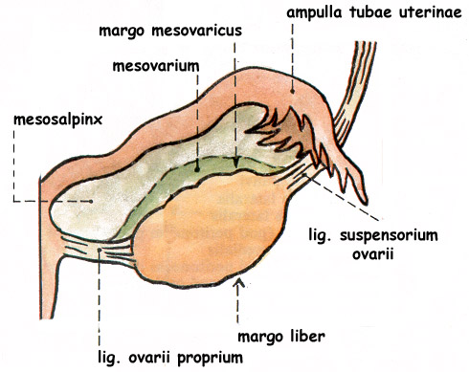

Slide 11
Terciární folikuly (Graafovy)
prominuje na povrch ovaria - oocyt se uvolní

Slide 12
VAGINA - KOLPOS
Dutý, svalově vazovitý orgán, délka 8cm, přední stěna je kratší, zadní delší
Dlaždicový epitel, svalovina, vazivo
Svalovina spirálově uspořádána

Slide 13
Poruchy rytmu
- polymenorea – cyklus kratší 23 dnů
- oligomenorea- cyklus delší než 36dní
menoragie – nadměrné krvácení v pravidelném cyklu
méně než 8 dní
hypermenorea - nadměrné krvácení v pravidelném
cyklu vícenež 8 dní
- metroragie – nepravidelné krvácení
- amenorea – nepřítomnost menstruačního krvácení

Slide 14
Hormonální řízení
hypothalamus - gonádoliberin
přední lalok hypofýzy – luteinizační
- folikulostimulační
- gonadotropiny
vaječníky – estrogeny (estradiol, estron, estriol)
- žluté tělísko – gestageny – progesteron
- andorgeny – testosteron, androsteron

Slide 16
GYNEKOLOGICKÁ ENDOKRINOLOGIE
HYPOTALAMUS
Ústřední místo v regulaci MC
Do předního laloku h., adenohypofýza
Gonadoliberiny
Dopamin, noradrenalin, serotonin
Do zadního laloku, h. neurohypofýza
Oxytocin
Vasopresin

Slide 17
GYNEKOLOGICKÁ ENDOKRINOLOGIE
HYPOFÝZA
Adenohypofýza-FSH-růst folikulů
LH-prasknutí folikulu,-ovulaci, růst ž.t.
Neurohypofýza-Oxytocin-činnost hladkého Estrogeny-nejvíce 1-2dny před ovulací
-ovulační cyklus, sek.pohl.znaky
Gestageny-příprava a udržení těhotenství, 20 den cyklu

Slide 18
MENSTRUAČNÍ CYKLUS - FERTILITA
- FERTILNÍ VĚK
MENARCHE
KLIMAKTERIUM
MENOPAUZA
POSTMENOPAUZA

Slide 19
POHLAVNÍ CYKLUS ŽENY
MENSTRUAČNÍ CYKLUS
Změny endometria opakující se po 28 dnech
Menstruační fáze 1.-5.den cyklu, krvácení
Regenerační fáze-obnovení epitelu
Proliferační fáze-do l4.dne, pod vlivem estrogenů
Sekreční fáze-po ovulaci, pod vlivem progesteronu
Nedojde-li k oplození vzniká ischemická fáze
Dojde-li k oplození-nidace 20.den cyklu, z endometria vzniká decidua

Slide 20
PORUCHY RYTMU A INTENZITY
polymenorea – cyklus kratší 23 dnů
oligomenorea- cyklus delší než 36dní
menoragie – nadměrné krvácení v pravidelném cyklu méně než 8 dní
hypermenorea - nadměrné krvácení v pravidelném cyklu vícenež 8 dní
metroragie – nepravidelné krvácení
amenorea – nepřítomnost menstruačního krvácení

Slide 21
DĚKUJI ZA POZORNOST

